Slide 1
Soutenance BE-Graphe
A l'attention de
M.Le Botlan
M.Coupechoux
Abdelmoumen Oussama
Prouvost Chloé
3MIC-C

Slide 2
I. Tests sur Dijkstra et A*
1. Tests de validité :
  Comparaison Dijkstra - chemins fournis
  Comparaison A* - Dijkstra

Slide 3
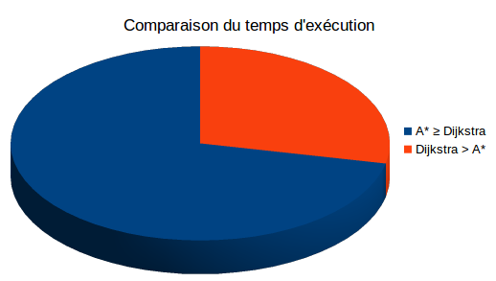
I. Tests sur Dijkstra et A*
2. Tests de performance
  En fonction du temps d'exécution
  En fonction des sommets explorés

Slide 4



II. Application covoiturage
1. Objectif
C
A
B
min(max(A,B) + C)

Slide 5
II. Application covoiturage
2. Méthode
  Dijkstra piéton → destination
    → Condition arrêt : Endurance piéton atteinte
    → Caractéristiques : Vitesse max 4km/h
  Dijkstra voiture → piéton
    → Condition arrêt : Sommets du piéton tous explorés
  Dijkstra destination → piéton
    → Condition arrêt : Sommets du piéton tous explorés
    → Caractéristiques : Graphe inverse
  Calcul du point de rencontre « optimal » P
    → Ajout des trois coûts A,B et C et insertion dans un BinaryHeap
  Algorithme A* P → destination

Slide 6
II. Application covoiturage
3. Performance
+ Chemin de covoiturage toujours trouvé quand cela est attendu
+ Utilisation de l'endurance du piéton comme condition d'arrêt
+ Utilisation du graphe inverse pour le parcours Destination → Piéton
+ Calcul du point de rencontre optimal dans le cas où le piéton et la voiture partent en même temps
- On ne considère pas que le piéton peut prendre des rues à sens unique (dans le sens inverse)

Slide 7
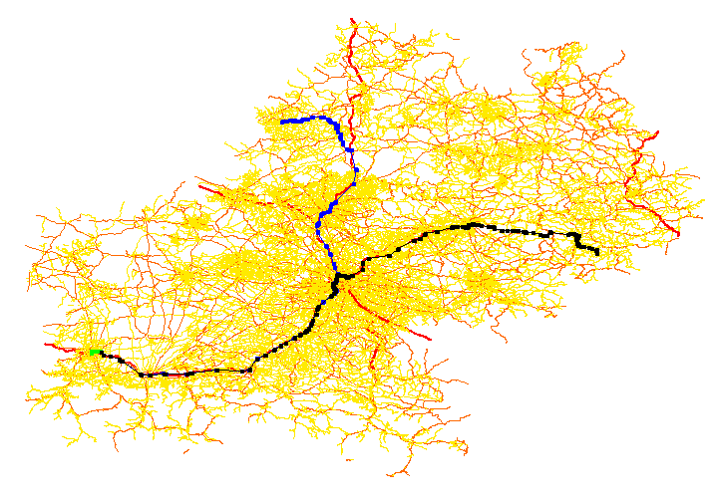
II. Application covoiturage
4. Tests effectués (Midip)
Arrivée
Chemin piéton
Chemin voiture
Chemin partagé
Voiture
Piéton

Slide 8
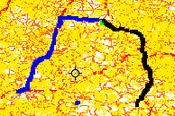
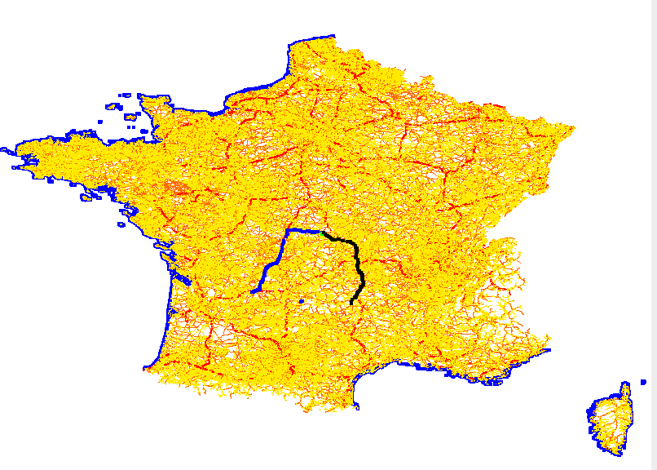
II. Application covoiturage
4. Tests effectués (France)
Piéton
Chemin piéton
Chemin voiture
Chemin partagé
Arrivée
Voiture

Slide 9
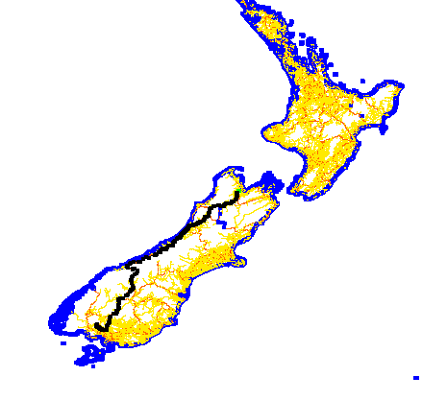
II. Application covoiturage
4. Tests effectués (Nouvelle-Zélande)
Chemin piéton
Chemin voiture
Chemin partagé
Piéton
Arrivée
Voiture

Slide 10


